Slide 1

Review – My Hunter

Slide 2
Plan:
Contexte de l’année
My Hunter c’est quoi ?
Qu’elles ont été les enjeux du projet ?
Pourquoi avoir choisi my_hunter pour la review ?
Point d’amélioration possible

Slide 3
I) Contexte de l’année
Module B-MUL
Premier projet graphique
2 Semaines après la piscine

Slide 4
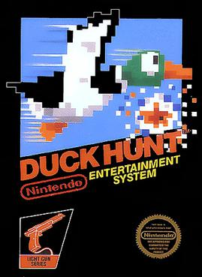
II) My Hunter c’est quoi ?
Inspiré du jeu Duck Hunt sur NES
Gun Shooter 2D
Objectif :
Tirer sur des canards
Avoir le meilleur score possible

Slide 5
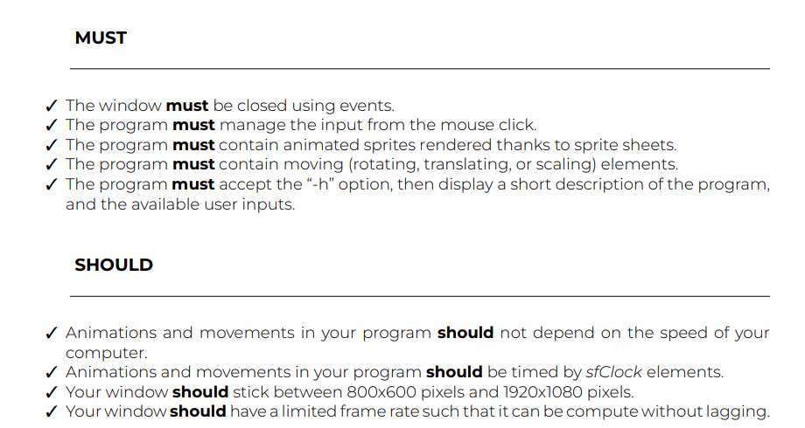
III) Enjeux du Projet

Slide 6
IV) Pourquoi My Hunter ?
Projet sur lequel je me suis le plus amusé
Seul projet graphique RENDU de l’année.

Slide 7
V) Point d’amélioration
Coding style et fonction ban
Utilisation de son
Rapport entre le background et le Sprite
Meilleure organisation future pour pouvoir avoir les could du projet

